Slide 1
Hudba romantizmu na Slovensku
6. ročník
I. Sučková

Slide 2
Počiatky slovenskej národnej hudby
Obdobie:
19. a začiatok 20. storočia
Rozvoj troch kultúr:
slovenská
maďarská
nemecká
Uprednostňovanie ľudovej tvorivosti

Slide 3
Pavol Jozef Šafárik
Ján Levoslav Bella
Mikuláš Schneider Trnavský
Viliam Figuš Bystrý

Slide 4
Predstavitelia
Pavol Jozef Šafárik
Nenotovaná zbierka : Piesne svetské ľudu slovenského v Uhorsku
Pieseň: Horela lipka horela
https://www.youtube.com/watch?v=Akyof7Z9HDA
Vlastenecké piesne:
Kolo Tatier čierňava
https://www.youtube.com/watch?v=DFtI4UOuKF8
Kto za pravdu horí
https://www.youtube.com/watch?v=MpDE7QLQW9Y
Ján Kollár

Slide 5
Kolo Tatier čierňava
Samo Tomášik - text
Kolo Tatier čierňava, blýska, bije hrom! Stená Váh i Orava, mútny tečie Hron. Už zvonil vrah v tú dobu. Slovákovi do hrobu. Už mu zvonil, zvonil zvonil do hrobu.
Lež nad Nitrou zástava našich rodákov, národ v boj povoláva hodných junákov. Chlapci kone sedlajú a paloše chystajú. A paloše, tie paloše chystajú.
Spoza Tatier vychodí zora červená, čože nám s ňou prichodí? Slávy odmena. Sláva hodným junákom. Pokoj svätým rodákom. Sláva, sláva, sláva hodným junákom!

Slide 6
Kto za pravdu horí
Kto si stojí slovu: čo priam zhŕkne svet,
komu nad statočnosť venca v nebi niet,
koho dar nezvedie, hrozba neskloní:
tomu moja pieseň slávou zazvoní.
Pán Boh šľachetnosti nebo vystavil,
večné on pre podlosť peklo podpálil,
kto ctí pravdy božskej božské zákony:
tomu moja pieseň slávou zazvoní.
https://www.youtube.com/watch?v=MpDE7QLQW9Y
Kto za pravdu horí v svätej obeti,
kto za ľudstva právo život posvätí,
kto nad krivdou biednych slzu vyroní,
tomu moja pieseň slávou zazvoní.
Keď zahrmia delá, orol zaveje,
za slobodu milú kto krv vyleje,
pred ohnivým drakom kto vlasť zacloní:
tomu moja pieseň slávou zazvoní.

Slide 7
Ján Levoslav Bella
1843 – 1936
najväčšia osobnosť tohto obdobia
Tvorba:
symfonická báseň: Osud a ideál
kantáta: Svadba Jánošíková (text- Ján Botto)
opera: Kováč Wieland (nemecký text- libreto)

Slide 8
Viliam Figuš Bystrý
vychádzal z ľudových piesní
upravoval ich pre : spev a klavír
: spevácke zbory
opera: Detvan

Slide 9
Mikuláš Schneider Trnavský
chrámové diela
upravoval duchovné piesne
zbierky umelých piesní ( Keby som bol vtáčkom, Hory, hory zelené)
upravoval umelé piesne
zostavil: Jednotný katolícky spevník(Jubilate Deo)

Slide 10
Keby som bol vtáčkom
Keby som bol vtáčkom, letel by som za les. /: Pozrieť sa, čo robí, pozrieť sa, čo robí, mamička moja dnes ? :/ Košieľku mi perie, na mňa si spomína. /: Vráť mi, Bože, vráť mi, vráť mi, Bože, vráť mi, toho môjho syna. :/

Slide 11
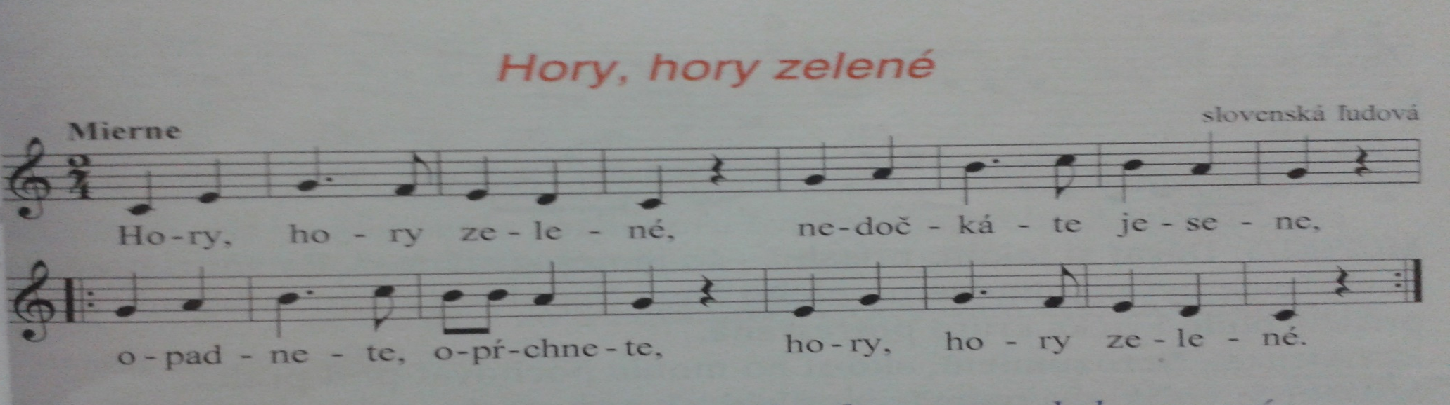
Hory, hory zelené
https://www.youtube.com/watch?v=pCPuwNsY4ao

Slide 12
Hory hory zelené - text
Hory, hory zelené, nedočkáte jesene, opadnete opŕchnete, hory, hory, zelené. 2. Mala som sa vydávať, nechcela ma mamka dať, že som mladá, nerozumná, že ja neviem tancovať. 3. A ja aj tak urobím, ja si ešte podvolím, ktorý šuhaj krajší, príde, tomu dvierka otvorím.
4. Po záhrade chodila, biele ruže trhala, na leštinu pozerala, prežalostne plakala. 5. Ej, leština, leština, ja nešťastná dievčina, stratila som si vienoček, čo som rada nosila. 6. Našiel mi ho voľakto, vrátiť mi ho nemá kto, a ja smutná, zarmútená, potešiť ma nemá kto.

Slide 13
Ján Botto
štúrovský básnik
Dielo: Žltá ľalia
Ako sa volá báseň so smutným stupňujúcim sa dejom?

Slide 14
Ďakujem za pozornosť

